Slide 1
汇编语言 （一）
国家级计算机实验教学中心

Slide 2

课件下载地址：
http://192.168.101.62
教学QQ群：
538670837
实验时间：
从第二次课开始，上课时间调整为晚上19:00

Slide 3
课前须知
1.实验课时：
4学时/次，一共4次，共计16学时，1学分。
2.考核方式：
平时成绩30%；实验操作（以实验报告为主）70%，百分制。
【说明】16位X86汇编程序设计任务占90%，32位X86汇编程序设计任务占10%，4次课均有附加实验项目。
3.报告提交
所有实验报告需整理成一个PDF文档（每次实验报告内容和格式独立）。未按时提交实验报告者，实验成绩为0；实验报告抄袭者/旷课者，视情节轻重酌情扣分。
4.参考资料
《汇编语言（第三版）》，王爽著，清华大学出版社
《汇编语言—基于X86处理器》，【美】基普·欧文著，贺莲等译，机械工业出版社

Slide 4
教学内容
基础部分：x86汇编（16位）编程方法；
【说明】该部分主要学习X86汇编的基本格式、常用指令、16位汇编的编程环境、调试工具DEBUG.EXE的使用、DOS功能调用、实模式下的内存管理和寻址、实模式下的中断调用相关概念、子程序调用、串操作方法、16位寄存器及其使用方法等。
该部分是此次教学的重点，涉及知识较多，请大家结合课后的时间进行补充学习。
附加部分：x86汇编（32位）编程方法；
【说明】该部分主要介绍32位汇编源程序基本格式、Irvine链接库调用方法、32位汇编编程环境及参数配置方法、调试方法、保护模式下的内存管理及中断、32位寄存器的使用方法等。
该部分内容属于本课程的附加项目，根据自己的实际情况进行选择学习。

Slide 5
关于汇编语言
一、汇编语言（Assembly Language）的定位
是为特定的计算机或系列计算机专门设计的，因此对于不同型号的计算机，有着不同的结构的汇编语言（如ARM汇编语言、51汇编语言等）;
是面向机器的程序设计语言;
是用助记符代替操作码的符号语言;
是一种低级语言......
二、汇编语言的特点
能够直接同计算机的底层软件甚至硬件进行交互，能够最大限度地发挥硬件的功能;
其目标代码简短，占用内存少，执行速度快，是高效的程序设计语言;
能够与高级语言配合使用......

Slide 6
关于汇编语言
三、汇编语言的应用
用于优化应用程序的部分代码（可执行代码小），提升运行速度；
编写硬件设备驱动程序，访问计算机硬件（对硬件的访问简单直接）；
编写需要访问硬件的嵌入式系统和电脑游戏......
四、几个概念
汇编语言：一种用助记符编程的低级语言;
汇编语言源程序：用汇编语言编写的功能程序;
汇编程序：将汇编语言翻译成为机器语言的目标程序的工具软件;
汇编：将汇编语言翻译成为机器语言的目标程序的过程，该过程会指出汇编语言源程序中存在的词法错误和语法错误。

Slide 7
需要了解和掌握的知识点：
1.X86处理器的工作模式（实模式，保护模式）；
2.Win32编程（32位）和DOS编程（16位）的内存管理；
3.X86处理器的寄存器（16位/32位）；
4.X86汇编指令格式及相关指令；
5.X86汇编指令涉及的寻址方式；
6.把X86汇编语言源代码生成可执行程序的操作步骤；
7.Win32编程（32位）和DOS编程（16位）的汇编语言源程序格式；
8.Win32编程（32位）和DOS编程（16位）的编程环境和参数设置；
9.Win32编程（32位）和DOS编程（16位）的调试方法；
【说明】由于授课学时和授课类别（实践类课程）限制，上述知识点点到为止，如果有不够清楚的地方，请同学们课后查找资料进行自学。

Slide 8
1.X86处理器的工作模式及内存管理
实模式（实地址模式Real-Address Mode）
DOS操作系统运行在实模式。现在的PC复位或加电也以实模式启动；
实模式下可以物理寻址的内存空间是 （8086只有20根地址线）；
8086的寄存器都是16位，所以采用16位段基地址:16位偏移地址的方式进行访存，即
基地址×16+段内偏移地址=物理地址（20位）
通常段内偏移地址从0开始编号，所以每个段的大小为
实模式下的段寄存器，存放的就是基地址；
实模式下，物理地址对程序员是可见的，程序员对所有段都可以读写和执行，具有全部的权限，或者说所有的内存数据都可以被访问，一旦不小心修改了用户程序或系统程序，容易造成软件甚至系统崩溃；
实模式不支持多任务；内存也不支持分页；

Slide 9
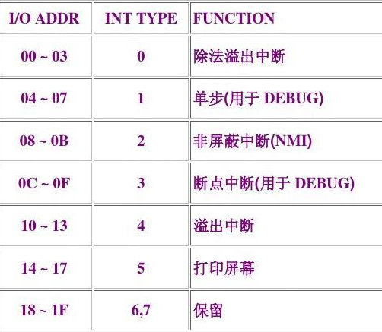
1.X86处理器的工作模式及内存管理
实模式（实地址模式Real-Address Mode）
内存分为通用和专用两个区域（每个地址存放1Byte数据）
专用区域：00000-003FFH用来存放中断向量表
【说明】表中共有256项，即允许存放最多256个中断服务程序入口地址，每个地址占用4Byte（CS:IP），也就是所谓的“中断向量”。CS存放段地址，IP存放段内偏移地址。
通用区域：00400-FFFFFH用来
存放程序和数据

Slide 10
1.X86处理器的工作模式及内存管理
保护模式（Protected Mode）：
Intel 386以后的Windows操作系统都运行在该模式下；
该模式下全部32条地址线有效，可寻址高达4GB（ ）的物理地址空间；
保护模式下，“段”的概念发生了根本性的改变。实模式下，段寄存器中的值可以看作是地址的一部分，而保护模式下，段寄存器中的值变成了一个索引，这个索引指向了一个数据结构的一个表项，表项中详细定义了段的起始地址、界限、属性等内容；
应用程序员仅需和逻辑地址打交道，而逻辑地址不是物理地址；
该模式支持多任务，能够快速地进行任务切换和保护任务环境；
该模式下内存通常是以页为单位进行管理的。

Slide 11
2.有关8086 CPU寄存器
8086 CPU 中寄存器总共为 14 个，且均为 16 位 。
第一类：通用寄存器
1. AX，BX，CX，DX 称作为数据寄存器：
AX (Accumulator)：累加寄存器，也称之为累加器；
BX (Base)：基地址寄存器；
CX (Count)：计数器寄存器；
DX (Data)：数据寄存器；
2. SP 和 BP 又称作为指针寄存器：
SP (Stack Pointer)：堆栈指针寄存器；
BP (Base Pointer)：基指针寄存器；
3. SI 和 DI 又称作为变址寄存器：
SI (Source Index)：源变址寄存器；
DI (Destination Index)：目的变址寄存器；

Slide 12
2.有关8086 CPU寄存器
第二类：控制寄存器
IP (Instruction Pointer)：指令指针寄存器；
FLAG：标志寄存器；
第三类：段寄存器
CS (Code Segment)：代码段寄存器；
DS (Data Segment)：数据段寄存器；
SS (Stack Segment)：堆栈段寄存器；
ES (Extra Segment)：附加段寄存器；
【说明】
实模式下，段寄存器的值可以通过程序进行设置，比如，DS/ES段寄存器的值必须需要重置（重定位），才能正确寻址其绑定的数据段的段地址。
保护模式下，这些段寄存器仍在，但是不再需要重置，程序中不需要再出现这类寄存器。

Slide 13
2.有关8086 CPU寄存器
【说明】
AX 寄存器可以分为两个独立的 8 位的 AH 和 AL 寄存器；
BX 寄存器可以分为两个独立的 8 位的 BH 和 BL 寄存器；
CX 寄存器可以分为两个独立的 8 位的 CH 和 CL 寄存器；
DX 寄存器可以分为两个独立的 8 位的 DH 和 DL 寄存器；
除了上面 4 个数据寄存器以外，其他寄存器均不可以分为两个独立的 8 位寄存器 ；
BX/SI/DI/BP是可以进行间接寻址的寄存器，也就是可以存放内存地址的寄存器。其余16位寄存器不能进行间接寻址。
间接寻址的格式为：[寄存器]
【示例】
MOV BX,1000H
MOV AL,[BX]；复制内存单元1000H处的一个字节数据到AL
【思考】上例中内存物理地址是多少？该如何计算？
（其余详细介绍请参考相关教辅）

Slide 14
3.有关80386CPU寄存器
段寄存器仍然是16位的，还增加了两个段寄存器FS、GS；
段寄存器不再存放真正的段基地址，而是存放一个选择子，该选择子决定了描述符表中的表项数据，包括线性基地址、段界值、段属性等；
跟8086寄存器组不同，所有的通用寄存器都能进行间接寻址；
八个通用寄存器是对8086通用寄存器的32位扩展，支持8/16/32位操作；
两个控制寄存器是对8086控制寄存器的32位扩展，标志寄存器增加了8个标志；
80386 中有4个系统表寄存器：全局描述符表寄存器(GDTR)、中断描述符表寄存器(IDTR)、局部描述符表寄存器(LDTR)、任务状态寄存器(TR)。还有很多别的寄存器（如CR/DR等）（这部分相关内容自学）

Slide 15
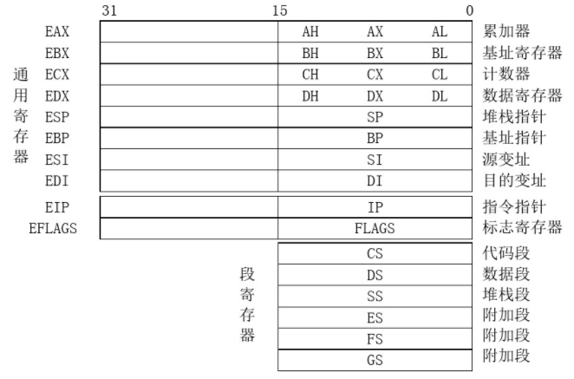
3.有关80386CPU寄存器
控制寄存器

Slide 16


4.X86汇编的指令格式
1.零地址指令
【例】 STI；IF=1，开中断
CLI；IF=0，关中断
2.单地址指令
【例】 PUSH AX；将AX入栈
POP AX；将AX出栈
3.两地址指令
【例】 MOV AX,BX；将BX的数据拷贝到AX
ADD AX,BX；将AX和BX的值相加，结果存入AX
【注意】指令与伪指令的区别：
指令最终转换为机器指令，占用内存，如上述示例；
伪指令不会转换为机器指令，不占用内存，类似于一种解释说明，如：
【例】x db 5；有一个名为x的变量，占用一个字节空间，目前的值为5；
【例】assume cs:code；指定cs与code段相关，应该存放code段的段基址；

Slide 17
5.8086汇编的寻址方式
立即寻址
【例】MOV CX，2001H；2001H→CX，源操作数2001H为立即寻址方式
寄存器寻址
【例】MOV CX，2001H；2001H→CX，目的操作数CX为寄存器寻址方式
直接寻址
【例】MOV BX，[2100H]；[DS：2100H]→BX，源操作数[2100H]为直接寻址
寄存器间接寻址
【例】MOV CX，[SI]；(DS×16十SI)→CX，源操作数[SI]为寄存器间接寻址方式
寄存器相对寻址（变址寻址）
【例】MOV AX，NUM[BX]；(DS×16＋BX＋OFFSET NUM)→Ax
基址加变址寻址
【例】MOV AX，[BX][SI]；(DS×16＋BX十SI)→Ax
相对基址加变址寻址
【例】MOV AX，NUM [BX][SI]；(DS×16＋BX十SI十OFFSET NUM)→Ax

Slide 18
6.8086汇编生成可执行程序的过程
1.编辑汇编源代码，生成汇编源文件*.asm（助记符指令及其用法参考“第五六章.doc”）
1）用WINDOWS系统自带的记事本编辑（推荐）
2）用DOS编辑器EDIT.EXE编辑（win7及以上版本OS没有自带这个程序）
3）用其他三方软件编辑平台如visualASM、EMU8086等编辑
【注】为方便后续操作，请将asm源文件保存到与MASM.EXE相同路径中
2.汇编，生成目标文件*.obj
本实验中采用的汇编程序是微软公司提供的MASM.EXE。该步骤检查源文件中语法和格式是否出错，当两者均无误时生成二进制目标文件*.obj
3.连接，生成可执行文件*.exe
该步骤将对*.obj文件进行分析：解析地址符号，分配存储空间等，生成*.exe文件。
4.调试运行程序
排查程序存在的逻辑错误，直至获取正确的结果。
该课程我们学习使用DEBUG.EXE进行调试。

Slide 19
1）编写一个简单的16位汇编程序demo.asm
data segment;定义一个名为data的数据段
a db 5;定义了一个常量，并分配一个字节空间存储这个常量5
b db 6;同上
data ends;定义的数据段结束
code segment;定义一个名为code的代码段
assume cs:code,ds:data;伪指令assume不分配内存，只是指定了存放各个段段基址的段寄存器
start:
mov ax,data;DS重定位
mov ds,ax
mov al,a;取第一个操作数
mov bl,b;取第二个操作数
add al,bl;俩操作数相加，结果存放在al寄存器
mov ah,4ch;返回DOS
int 21h
code ends;定义的代码段结束
end start;END表示程序结束

Slide 20
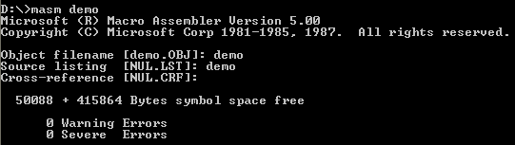
2）汇编
假设masm.exe在D盘根目录下，编辑了一个名为demo.asm的源文件，则通过命令
D:\>masm demo.asm；扩展名可以忽略，默认为asm类型
得到汇编结果，如下图所示：
该源文件没有错误，obj文件会自动生成，而lst文件需要手动生成（键入一个文件名即可），且obj文件名默认与源文件名相同。
【注】
*.lst文件为列表文件，对后续的调试十分有用，建议每次汇编手动生成。
*.crf文件用于产生交叉引用表文件*.ref，该文件列出用户定义的所有符号及其所在行和被引用的行号。在本学期课程中没有应用，暂时忽略（按回车即可）。

Slide 21
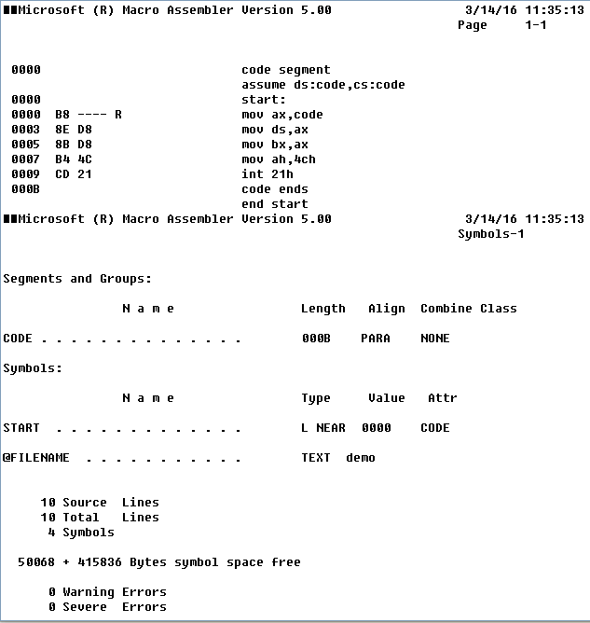
关于列表文件（ *.lst）
列表文件同时列出源代码和对应的机器代码，并给出段的清单及属性，以及用户定义的符号清单及属性。如下图所示：

Slide 22
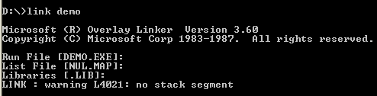
3）连接
生成demo.obj后，输入命令
D:\>link demo.obj；LINK.EXE是连接程序，默认链接对象类型为*.obj，结果如下图所示：
会生成一个与*.obj同名的可执行文件*.exe（这里是demo.obj和demo.exe）
【注】
*.map文件是连接映像文件，它给出每个段在存储器中的分配情况，暂时忽略。
*.lib文件是程序中需要用到的库文件，暂时忽略。
仅存在警告信息（warning）不影响后续操作（该条适用于每一步操作）

Slide 23
4）调试
在DOS的提示符下，键入：
【说明】DEBUG命令后直接写出被调试程序，会使其自动调入内存，不必再运用调入指令。
Debug命令均为单个字母，后面可跟参数。
字母不分大小写；
只使用16进制数，且不需要后缀字母H；
分隔符（空格或逗号）在两个数值之间是必须的，命令和参数间可无分隔符；
每个命令只有按了回车键后才有效，可以用Ctrl+Break中止命令的执行；
命令如果不符合Debug的规则，则将以“error”提示，并用“^”指示错误位置。
本次实验主要用到以下DEBUG命令：
D命令：查看指定内存范围的数据；
G命令：连续运行指定范围的程序指令段；
T命令：执行指定的一条或者多条指令 ，以分解出的基本指令为单位；
P命令：执行指定的一条或者多条指令，以助记符指令为单位；
Q命令：退出DEBUG

Slide 24
1）运行命令G（Go）
从指定地址处开始运行程序，直到遇到断点或者程序正常结束。
格式为：G [指定起始地址] [指定结束地址]
如不指定起始地址则从当前的CS : IP开始运行。指定结束地址是断点地址。
程序遇到断点停止执行，并显示当前所有寄存器和标志位的内容以便观察程序运行到此的情况，以及下一条将要执行的指令。
如果程序正常结束，将显示Program terminated normally。
2）追踪命令T（Trace）
也称为单步命令，每执行一条指令就显示运行结果，有两种格式：
逐条指令追踪：-T[=指定起始地址]
从指定地址起执行一条指令后停下来，显示寄存器内容和状态值。
多条指令追踪：-T[=指定起始地址][执行的指令条数n]
从指定地址起执行n条命令后停下来，显示寄存器内容和状态值。
如未指定起始地址，则从当前的CS : IP开始执行。
【注】
T命令遇到子程序调用（CALL）、中断调用（INT n）、循环（LOOP）或者重复操作（REP...）等情况时，会追踪执行。若不需要调试上述指令所代表的程序段，可采用P指令

Slide 25
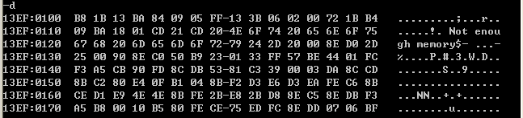
3） 继续命令P（Proceed）
格式为：-P [=地址] [数值]
与T指令的区别在于：P指令不会追踪上述程序段。在遇到上述情形时，P指令将其视为一条指令（而不是程序段）来执行并显示执行结果。
4）显示内存单元内容的命令D（Dump）
格式为： -D[目标地址]；默认显示128个字节（8行×16个字节）的内容
-D[目标范围]
【例】 -d 100 ；显示数据段（默认段）100h开始的主存单元128字节数据内容
-d cs:0 ；显示代码段0H开始的主存单元128字节数据内容
-d2f0 L20 ；显示ds:2f0h开始的20h个主存数据内容
如下图所示，左侧是主存地址，中间是连续128个字节的主存内容（均为16进制数），右侧是这些字节数据对应的ASCII字符显示，不可显示的字符用点“.”表示。
5）退出命令Q（Quit）
使Debug程序退出，返回DOS。
格式为：-Q

Slide 26

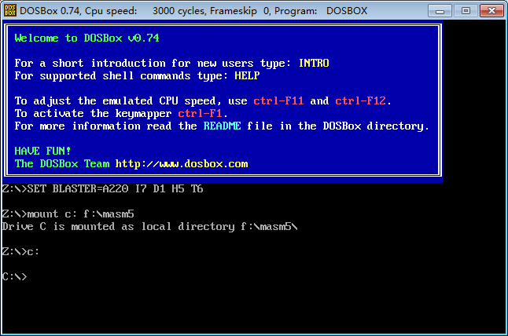
7.8086汇编编程环境
由于win7（64位）操作系统不支持16位程序，所以需要安装DOS虚拟机DOSBOX（根据安装的操作系统版本进行下载），生成桌面图标
在这之前，下载DOS汇编的编译器和连接器工具包masm5（本次实验用该版本），解压保存在电脑硬盘，比如：F:/MASM5
同时，下载16位调试工具DEBUG.EXE和编辑器EDIT.EXE，并保存到上述工具包目录下。
鼠标右键点击图标 ，选择“打开文件位置”，选择文件“DOSBox 0.74Options.bat”，鼠标右键点击该文件，选择“以管理员身份运行”，在出现的文档中， 侧边滚动条下拉到最后，在“[autoexec]”一项中，添加运行路径，则每次打开DOBOX就不用重复输入相同的命令了。
【例】以上述为例，在文档中添加红色部分指令，
打开DOSBOX以后界面如下图所示：
[autoexec]
# Lines in this section will be run at startup.
# You can put your MOUNT lines here.
mount c: f:\masm5
c:

Slide 27
8.一个简单的32位汇编基本格式
.386 ;接受除特权指令外的80386指令
.model flat,stdcall ;首先确定程序采用的存储模型，Windows下32位汇编只能选择flat，代码和数据使用同一个4GB段，其中的地址可以用任意32位寄存器访问。然后确定语言模式，即调用子程序或者WIN32 API时参数传递的次序和堆栈平衡的方法（stdcall模式下右边的参数先入栈）。不同的语言模式下参数传递的方法不同。
option casemap:none ;告诉MASM要区分标识符的大小写，因为WIN32 API函数区分大小写。
<include语句> ;声明需要调用的API函数所在的链接库
.data
<一些字符串、变量定义>
.code
<代码>
end 开始标号

Slide 28
9.一个简单的32位汇编demo.asm
.386
.model flat,stdcall ;Irvine32.inc中包含SmallWin.inc,该文件中包含了这些申明，故可以不用重复申明
option casemap:none ;对API函数名及标号区分大小写（汇编语言指令不区分）
include Irvine32.inc
.data
x byte 5;或者x db 5
y byte 6;或者y db 6
.code
start:
mov al,x
mov bl,y
add al,bl
exit ;在SmallWin.inc中，exit EQU <INVOKE ExitProcess,0>，应用程序执行结束后将控制权交还操作系统，默认其返回代码为0，表示执行正确
end start

Slide 29

10.WIN32汇编编程环境
在win7（64位）操作系统中安装Microsoft Visual Studio2019社区版（Community），该版本对于微软会员免费开放（需注册一个微软会员）。下载地址：https://visualstudio.microsoft.com/zh-hans/vs/whatsnew/
安装的时候需要选择工作负载，必须选择“使用C++的工作开发”，别的选项根据需要选择；
打开Visual Studio，点击"创建新项目"，再选择“空项目”（第一次创建的时候），筛选依据分别为：C++，Windows，控制台，点击“下一步”；
给项目命名，并选择存放目录，其余选项可以按照默认设置，完成以后点击“创建”；
在屏幕右侧“解决方案资源管理器”中，鼠标右键点击“源文件”，选择“添加”—“新建项”，在下方编辑框给汇编语言源程序文件命名，比如，1.asm，文件存放路径一般选择该项目下。点击上方的C++类型后，点击“添加”；
在文本编辑框内编写win32汇编程序并保存；
在编辑框正上方解决方案配置选项中，选择“debug”、”x86“和”本地Windows调试器“；
进行参数设置，在属性页配置中选择“所有配置”、“活动（win32）”；

Slide 30
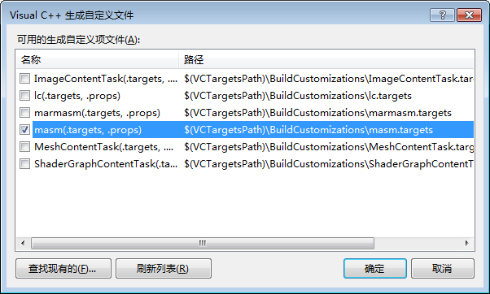
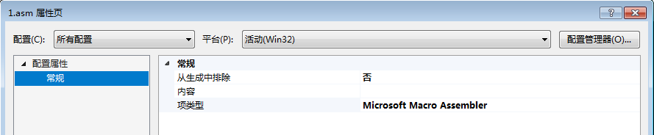
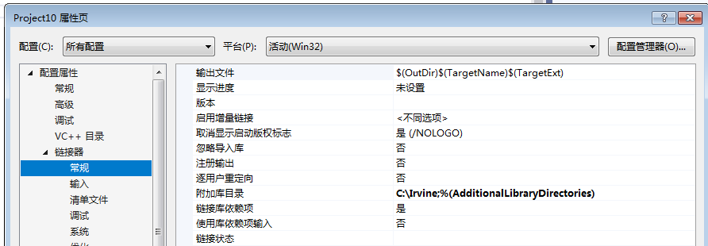
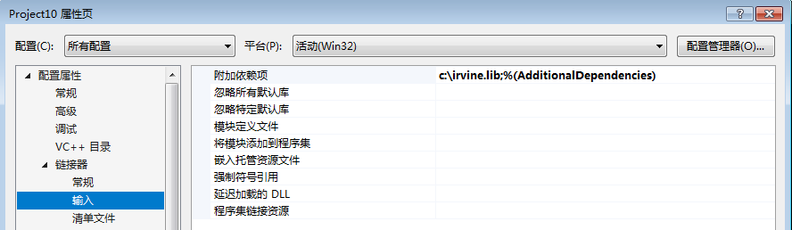
10.WIN32汇编编程环境
在“解决方案资源管理器”中，对着项目名点击右键，选择“生成依赖项”—“生成自定义”，在弹出的窗口中，选择如右图1所示：
在“源文件”中，对着待处理的汇编源代码点击右键，选择“属性”，然后如右图2所示进行设置，完成后点击“应用”；
在左侧的“Microsoft Macro Assembler”—“General”—“Include Paths”中输入源代码中需要调用的链接库所在路径，这里输入“C:\Irvine”，在“Advanced”—“Use Safe Exception Handlers”中选择“是/safeseh”；
再次对着项目名点击右键，选择“属性”，左侧菜单中选择“链接器”—“常规”—“附加库目录”中输入“C:\Irvine”；在“链接器”—“输入”—“附加依赖项”中输入“Irvine32.lib”；在“链接器”—“调试”—“生成调试信息”中选择“生成调试信息（DEBUG）”，如右图3/4所示；
点击应用，退出窗口，完成参数设置。
【说明】右图从上到下依次编号为1-4

Slide 31
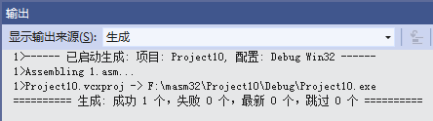
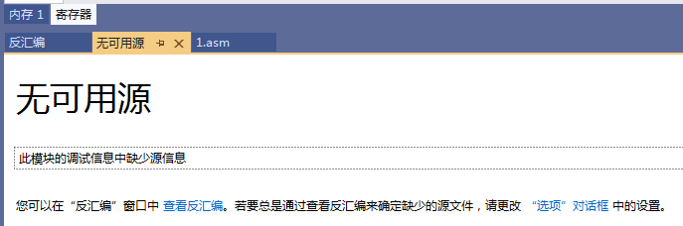
11.win32汇编调试方法
在“解决方案资源管理器中”选择需要调试的源文件名，然后点击窗口主菜单，选择“生成”—“生成解决方案”，在编辑框下方会有一个输出提示框，如果没有语法格式错误，参数设置没有问题，则会产生一个.exe文件，出现如下图所示的一个提示：
如果程序中还有逻辑错误，选择主菜单“调试”，可以选择连续运行/单步运行/断点运行等多种调试方式。
点击“逐语句”调试时，可能会出现如下窗口提示，关闭该窗口，再次点击“逐语句”即可。
在编辑框上方会自动出现内存窗口和寄存器窗口，可以随时在两个窗口中进行切换；
对于调试好的程序，可以在命令提示符窗口中打开.exe文件查看运行结果；

Slide 32
12.附加说明
关于16位标志寄存器的状态表示方式，如下图所示：
标志名 | 置位 | 复位
溢出Overflow（是/否） | OV | NV
方向Direction（减量/增量） | DN | UP
中断Interrupt（允许/屏蔽） | EI | DI
符号Sign（负/正） | NG | PL
零Zero（是/否） | ZR | NZ
辅助进位Auxiliary Carry（是/否） | AC | NA
奇偶Parity（偶/奇） | PE | PO
进位Carry（是/否） | CY | NC

Slide 33
13.关于提交实验报告
1.提交平台
点击桌面上的T字形图标，非计算机学院学生需要注册，登录账户，选择课程《汇编语言》，提交实验报告（请转换成pdf的格式）（实验报告的大小不得超过10M，图片建议均保存为jpg的格式）。
2.提交时间
请于4月12号15点前提交，15点后关闭提交通道，不再接收实验报告。
机房开放时间：仅限工作日，9:00——17:00
3.提交地点
主楼A2区4楼 国家级计算机实验教学中心机房（当天值班老师安排）
4.注意事项
报告提交以后，建议核实一下自己的提交情况，看看报告是否能正常打开、提交课程是否正确；

Slide 34
汇编源程序的上机调试操作基础训练
一．实验目的
1. 掌握16位DEBUG 的基本命令及其功能
2. 学习数据传送和算术运算指令的用法
3. 熟悉8086汇编语言程序操作的过程。
4. 了解VS平台下进行win32汇编的环境配置方法和调试方法。
二．实验内容
1. 学会16位汇编程序的调试与运行 ；
2. 编写8086汇编程序计算以下表达式:
Z=(5X+2Y-7)/2
设X、Y的值放在字节变量VARX、VARY中，结果存放在字节单元VARZ中。
3. 选作题目：
在VS平台中，正确设置环境参数，编写32位汇编程序计算上面表达式 的值，结果通过寄存器窗口和内存窗口进行查看。
三. 实验操作要求及报告要求
1．编辑8086汇编源程序，并在DOSBOX中汇编链接调试运行；
2．编辑win32汇编源程序，并在VS平台上调试运行；
3．运用16位DEBUG进行调试，并记录调试过程和运行结果；
4．在VS平台上进行编辑调试，并记录环境配置过程、调试过程和运行结果。

